Slide 1
«Как хорошо, когда у человека есть возможность выбрать себе профессию не по необходимости, а сообразуясь с душевными склонностями» Апшерон А.

Slide 2
Результаты мониторинга

Slide 3
- не соотносят выбор профессии с реальными возможностями -29% - не имеют представления о сущности профессии -21% -ориентируются на выбор родственников - 48%
ИЗ ЧИСЛА ОПРЕДЕЛИВШИХСЯ

Slide 4
Профессиональные предпочтения выпускников

Slide 5
Цели и задачи деятельности Центра профессиональной ориентации
- организационное, научно-методическое, информационно-технологическое обеспечение системы профориентации
- координация действий звеньев системы профориентации: общеобразовательных организаций, ЦЗН, учреждений и организаций, средств массовой информации, родителей, общественности
- воспитание профессионально- мобильной, профессионально-самостоятельной, профессионально – компетентной личности
- раскрытие внутреннего мотивационного потенциала обучающихся

Slide 6
Задачи проекта по профориентации «Я –будущий!»
изучить потребности рынка труда города Зеи и Амурской области и профессиональные склонности и предпочтения подростков
привлечь специалистов общеобразовательных школ, средних специальных и высших учебных заведений, предприятий, родителей, социальных партнёров к разработке и проведению профориентационных мероприятий
организовать деятельность по формированию практического опыта в различных формах жизнедеятельности детей
использовать современные технологии при осуществлении профориентационной работы

Slide 7
«Развитие профориентационного пространства в городе Зее как средство профессионального самоопределения обучающихся»
Инновационная
региональная
площадка

Slide 8
ЗАДАЧИ ПРОЕКТА
Сформировать муниципальную профориентационную площадку для организации и координации деятельности субъектов профориентационной среды
Создать единое информационное пространство профориентационной среды
Внедрить механизмы взаимодействия субъектов профориентационной среды в практику деятельности образовательных организаций
Использовать современные технологии при осуществлении профориентационной работы

Slide 9
социальные партнёры по организации профориентационной работы с обучающимися
ПЧ №10
ГЗ и ПБ Зеи
ПАО РУС ГИДРО Зейская ГЭС
Администрация г.Зеи
МОМВД России «Зейский»
Зейский заповедник
Социальный центр «Родник»
Покровский горный колледж
ЗейскаяЦРБ
Школы города
Филиал Медицинского
колледжа в г.Зее
Центр занятости

Slide 10
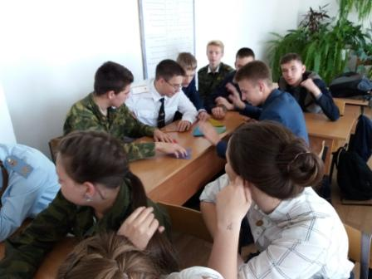
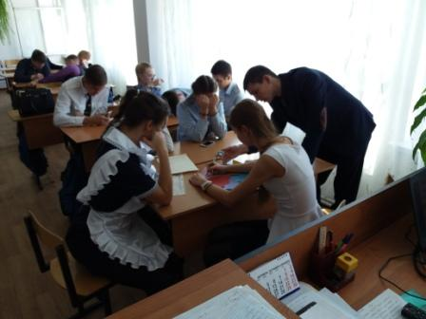
Деловая игра «Престижные профессии…»

Slide 11
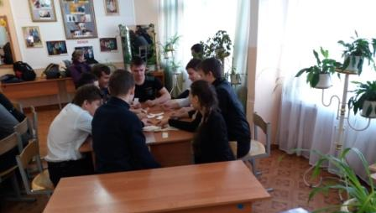
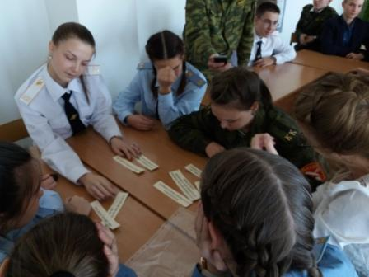
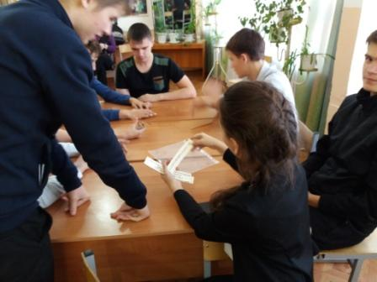

Slide 12
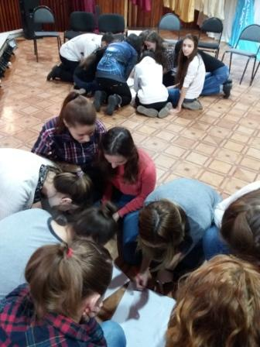
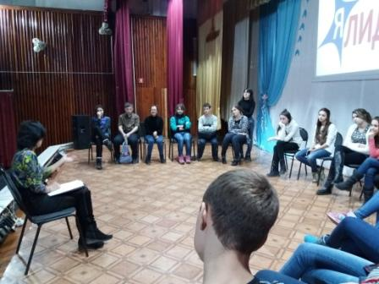
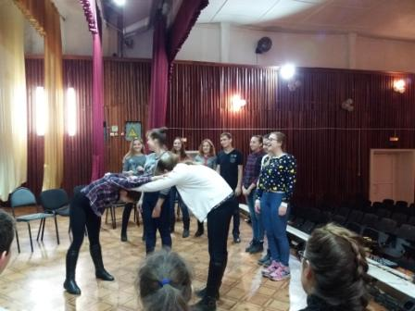
Профильная смена «Я- ЛИДЕР!»

Slide 13
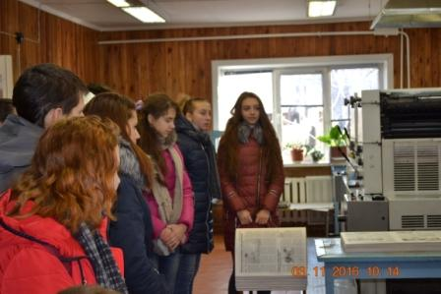
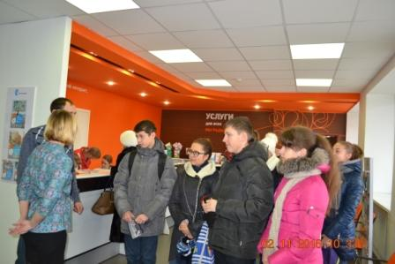
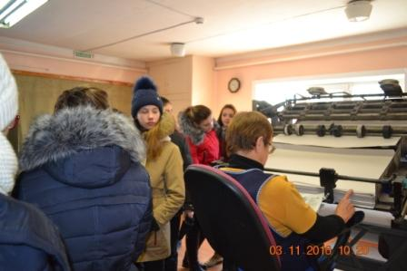
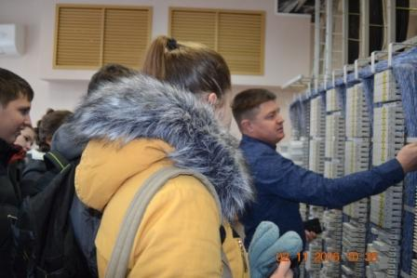

Slide 14
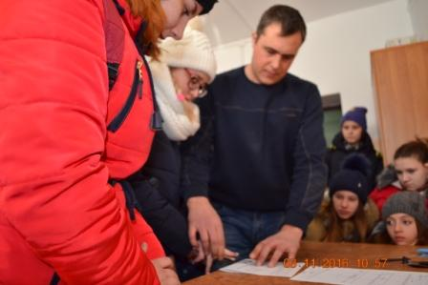
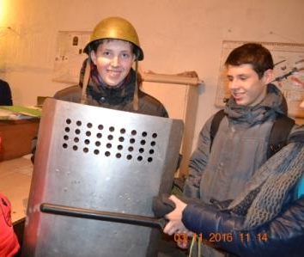
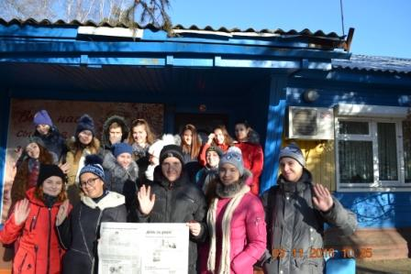
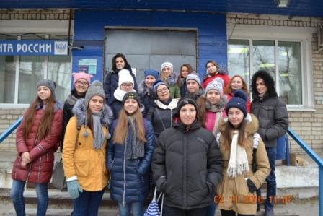

Slide 15
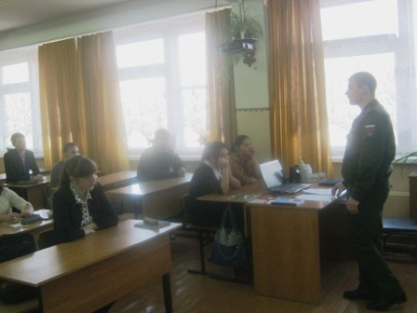
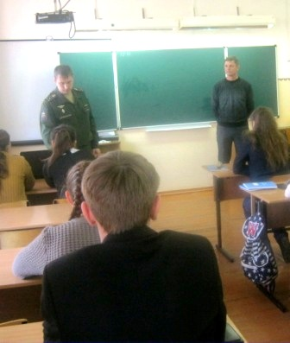
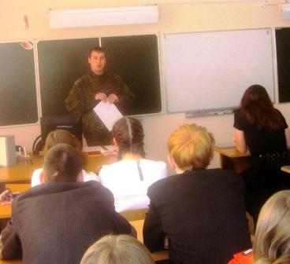
Беседы с представителями войсковой части

Slide 16
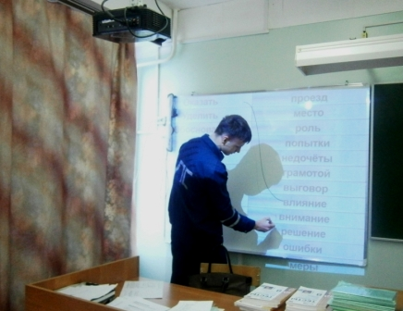
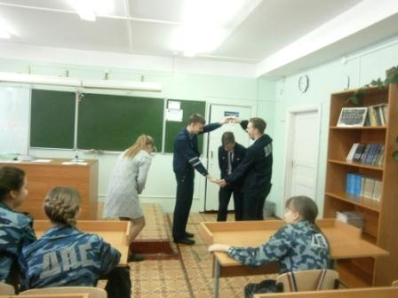
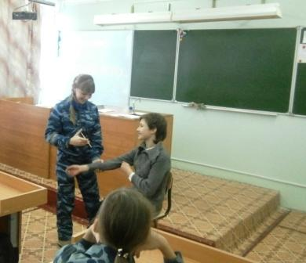
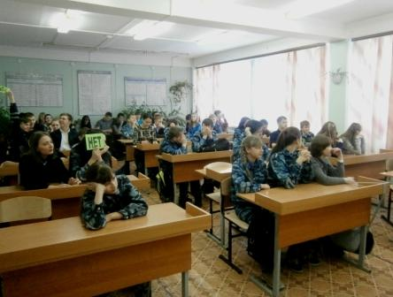
Игра «Выбор профессии»

Slide 17
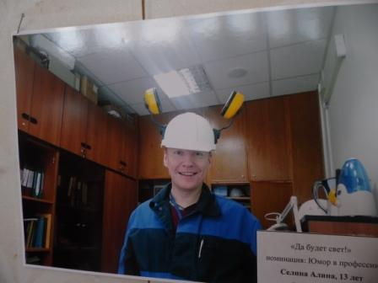
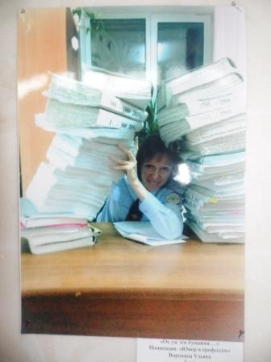
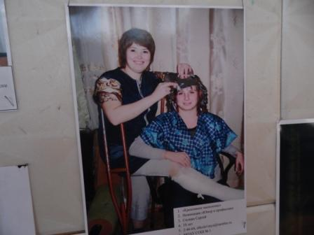
Фотоконкурс «Профессии моих родителей»

Slide 18
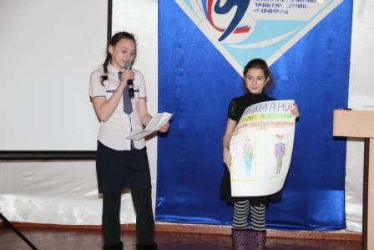
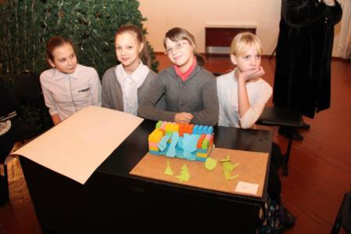
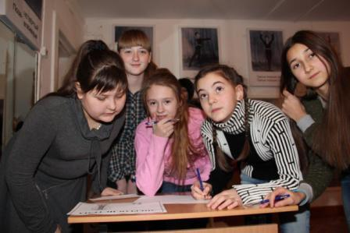
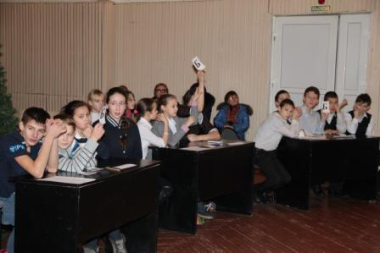
Интеллектуально – практический марафон

Slide 19
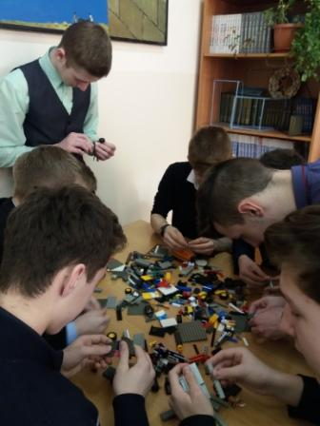
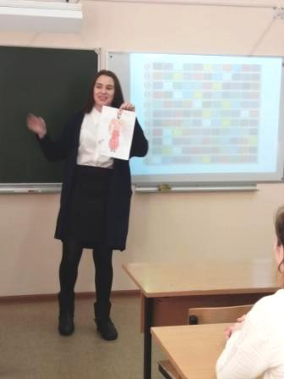
Деловая игра «Конкуренция»

Slide 20
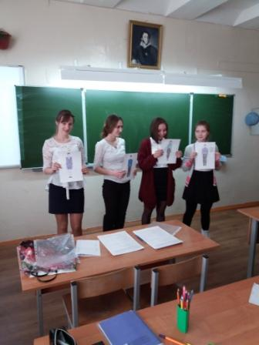
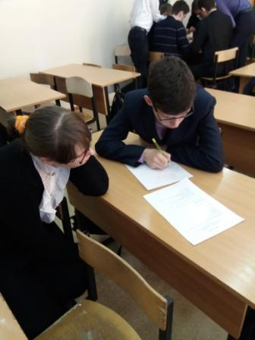
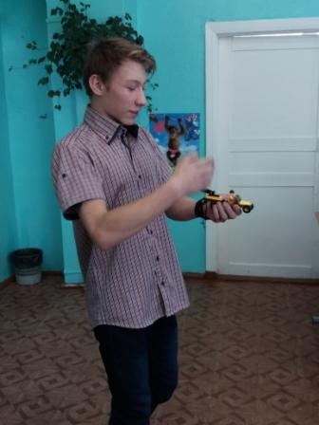

Slide 21
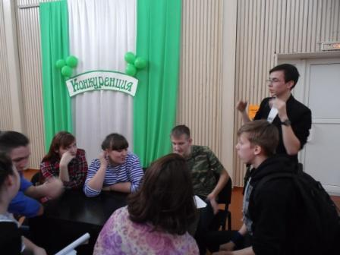
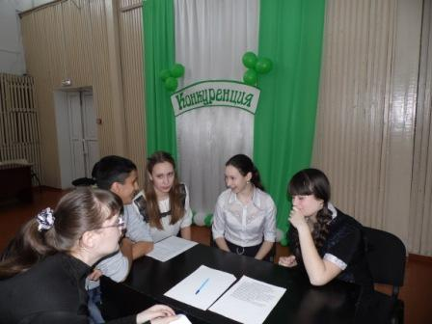
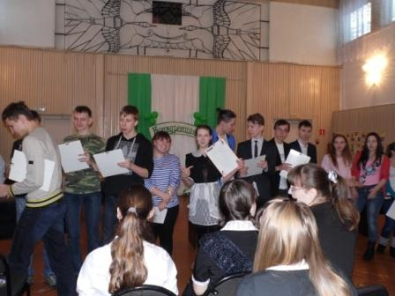

Slide 22
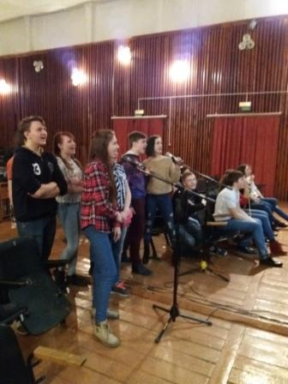
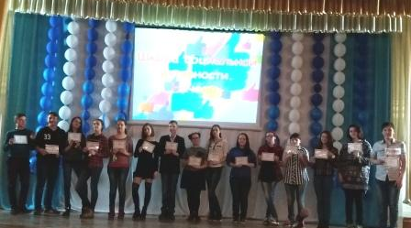
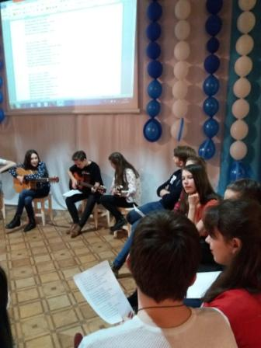
Профильная смена «Школа социального актива»

Slide 23
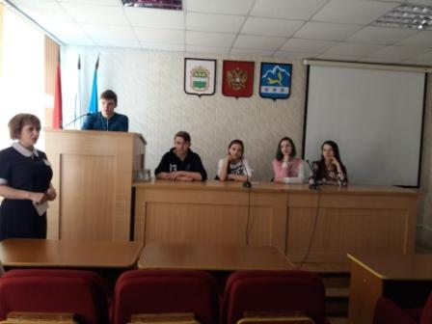
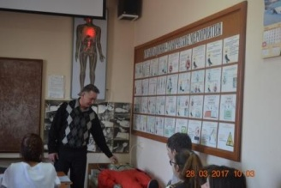
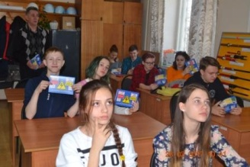

Slide 24
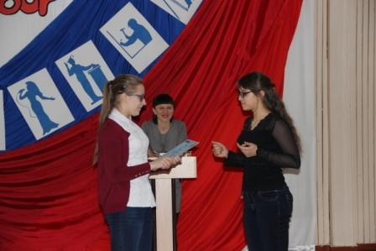
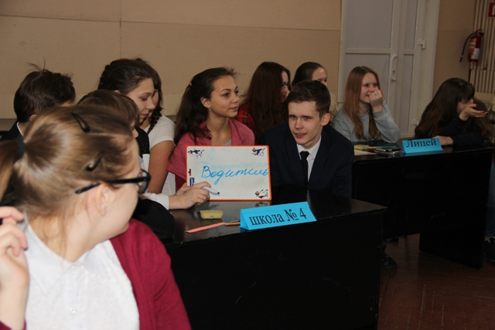
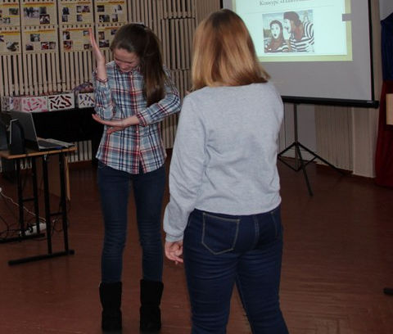
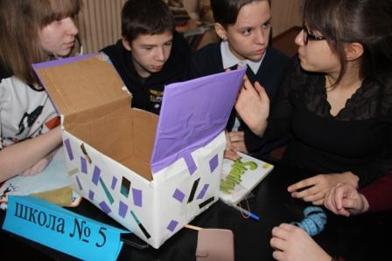
Квест -игра «Твой выбор!»

Slide 25
«Развитие профориентационного пространства в городе Зее как средство профессионального самоопределения обучающихся»
Инновационная
региональная
площадка

Slide 26
СПАСИБО ЗА ВНИМАНИЕ!
Планируемые результаты реализации проекта
Увеличение доли учащихся, осознанно выбравших профессию/специальность.
Увеличение доли учащихся, осознанно выбравших профиль обучения на уровне среднего общего образования.
Повышение популярности рабочих профессий и выбор участниками учебных заведений, подготавливающих востребованные профессии в Амурской области.
Увеличение количества самоопределившихся подростков (поступивших в ССУЗы).

Slide 27
Спасибо за внимание!

